Slide 1


서울 1반 5조
모닥불 쬐는 고양이들
Notes:
안녕하십니가

Slide 2
서울 1반 5조
모닥불 쬐는 고양이들
Notes:
서울 1반 5조, 모닥불 쬐는 고양이들의 발표를 맡은 한기현 이라고 합니다.
로고에 고양이가 참 귀엽게 앉아있죠? -> 아이스 브레이킹 조금 더 하고
이렇게 고양이들이 앉아있듯이 저희들도 굉장히 많은 시간을 앉아서 지냅니다. 국민건강영양조사에 따르면 성인 5천명 중 앉아있는 시간이 3시간 미만인 사람은 단 15%에 그친다고 합니다. 15%라는 수치는 10시간 이상 앉아서 시간을 보내는 사람들의 비율인 18%보다도 낮은 수치입니다.

Slide 3
WHY?
Notes:
그만큼 우린 앉아 있는 시간도 많고, 업무를 하는 시간도 많은데요.
앉아서 업무를 하는 시간이 길어짐에 따라 거북목, 척추 측만증 등 의자병이라 불리는 VDT 증후군 역시 심해지고 심해지고 있습니다.
이러한, 오래 앉아서 업무를 해야 하는 문제에 대해 저희는 고민해보았습니다.

Slide 4
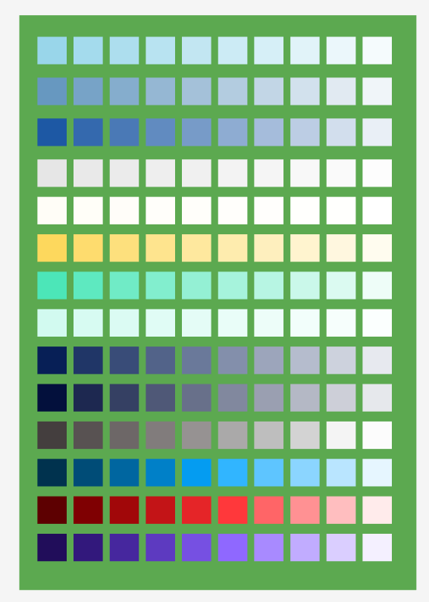





WHY?
긴 업무 시간
바르지 않은 자세
Notes:
문제가 무엇일까? 라는 질문에 대해 저희는 두가지로 결론지었습니다.

Slide 5
WHY?
긴 업무 시간
바르지 않은 자세
Notes:
첫번째, 긴 업무 시간.
업무가 많다고 해서, 노동 시간이 많다고 일을 많이 했다고 할 수 없습니다. 같은 시간이더라도 각자가 일 하는 양이 다릅니다. (굳어있다 싶으면 저도 집에서 하는 것과 여기서 하는 업무량이 달라요 이런 식으로 가벼운 한마디 정도) 업무 보려다가 이것만 정리할까? 하고 커피 한 잔 마실까? 아, 이것도 안했었네 이거 조금만 더 할까? 그러다보면 낭비되는 시간이 생각보다 많습니다.
즉, 업무를 할 때도 시간 관리가 되어야 하는데, 그것이 일하다보면 잘 되지 않는 경우가 많게 되어, 자연스레 업무 시간이 길어지고 쌓이는 업무가 많아지게 됩니다.

Slide 6
WHY?
긴 업무 시간
바르지 않은 자세
Notes:
업무가 많아지니 세상이 삐딱하게 보이고 짜증이 납니다. 그러다보니 자연스레 자세도 나빠지게 됩니다.
하지만 시간 관리가 잘 되지 않으니 업무를 해도 업무가 줄어들지 않습니다. 그렇기에 바르지 않은 자세로 오랜 기간 앉아있을 수 밖에 없게 됩니다. 그리고 오래 앉아있으면 뭐합니까. 아까 말했듯 비효율적인 시간관리로 인해 업무 효율이 나오질 않습니다.
오랜 기간 바르지 않은 자세로 앉아있다보니 VDT, 의자병도 걸리게 됩니다.

Slide 7
WHAT?
Notes:
그렇다면 어떤 솔루션이 있을까요?

Slide 8
WHAT?
CALM
TECH
Notes:
간단합니다! 시간 관리를 도와주면 됩니다.
그렇다면 시간관리를 어떻게 도와 줄 것인가?

Slide 9

WHAT?
CALM
TECH
WEB
RTC
Notes:
저희는 캄 테크와 웹 RTC의 결합에서 그 해답을 찾았습니다.

Slide 10

WHAT?
CALM
TECH
WEB
RTC
Notes:
Calm Tech란, 유저가 자신도 모르게 흘리는 정보를 이용해 적합한 솔루션을 제시하는 기술입니다.
예를 들어 현관문에 사람 들어오면 불 들어오는거 아시죠? 그것이 ‘현관문에 사람이 들어왔다’ 라는 나도 신경쓰지 못하는 정보를 통해 적합한 솔루션을 제시해준, 캄테크가 적용된 예시입니다.
웹 RTC는 무엇일까요?
적힌대로 말하자면 WebRTC는 웹 브라우저 간에 플러그인의 도움 없이 서로 통신할 수 있도록 설계된 API 입니다.
이런 복잡한 설명 말고 간단하게 설명 드리자면, 영상이 포함된 실시간 통신을 하면서도 지연이 거의 없고 설치 등의 번거로움이 필요 없는 api라 보시면 됩니다.
저희는 실시간 통신에 지연이 없다는 점에서, 캄 테크로의 연결점을 찾을 수 있었고, 유저가 업무를 하는 모습을 실시간으로 확인하고, 등록된 업무 등과 비교하고 확인하여 솔루션을 제시 할 수 있다는 결론을 내리게 되었습니다.

Slide 11
WHAT?
CALM
TECH
WEB
RTC
Notes:
Calm Tech란, 유저가 자신도 모르게 흘리는 정보를 이용해 적합한 솔루션을 제시하는 기술입니다.
예를 들어 현관문에 사람 들어오면 불 들어오는거 아시죠? 그것이 ‘현관문에 사람이 들어왔다’ 라는 나도 신경쓰지 못하는 정보를 통해 적합한 솔루션을 제시해준, 캄테크가 적용된 예시입니다.
웹 RTC는 무엇일까요?
적힌대로 말하자면 WebRTC는 웹 브라우저 간에 플러그인의 도움 없이 서로 통신할 수 있도록 설계된 API 입니다.
이런 복잡한 설명 말고 간단하게 설명 드리자면, 영상이 포함된 실시간 통신을 하면서도 지연이 거의 없고 설치 등의 번거로움이 필요 없는 api라 보시면 됩니다.
저희는 실시간 통신에 지연이 없다는 점에서, 캄 테크로의 연결점을 찾을 수 있었고, 유저가 업무를 하는 모습을 실시간으로 확인하고, 등록된 업무 등과 비교하고 확인하여 솔루션을 제시 할 수 있다는 결론을 내리게 되었습니다.

Slide 12
WHAT?
CALM
TECH
WEB
RTC
Notes:
Calm Tech란, 유저가 자신도 모르게 흘리는 정보를 이용해 적합한 솔루션을 제시하는 기술입니다.
예를 들어 현관문에 사람 들어오면 불 들어오는거 아시죠? 그것이 ‘현관문에 사람이 들어왔다’ 라는 나도 신경쓰지 못하는 정보를 통해 적합한 솔루션을 제시해준, 캄테크가 적용된 예시입니다.
웹 RTC는 무엇일까요?
적힌대로 말하자면 WebRTC는 웹 브라우저 간에 플러그인의 도움 없이 서로 통신할 수 있도록 설계된 API 입니다.
이런 복잡한 설명 말고 간단하게 설명 드리자면, 영상이 포함된 실시간 통신을 하면서도 지연이 거의 없고 설치 등의 번거로움이 필요 없는 api라 보시면 됩니다.
저희는 실시간 통신에 지연이 없다는 점에서, 캄 테크로의 연결점을 찾을 수 있었고, 유저가 업무를 하는 모습을 실시간으로 확인하고, 등록된 업무 등과 비교하고 확인하여 솔루션을 제시 할 수 있다는 결론을 내리게 되었습니다.

Slide 13
WHAT?
CALM
TECH
WEB
RTC
무자각 데이터 분석
Notes:
Calm Tech란, 유저가 자신도 모르게 흘리는 정보를 이용해 적합한 솔루션을 제시하는 기술입니다.
예를 들어 현관문에 사람 들어오면 불 들어오는거 아시죠? 그것이 ‘현관문에 사람이 들어왔다’ 라는 나도 신경쓰지 못하는 정보를 통해 적합한 솔루션을 제시해준, 캄테크가 적용된 예시입니다.
웹 RTC는 무엇일까요?
적힌대로 말하자면 WebRTC는 웹 브라우저 간에 플러그인의 도움 없이 서로 통신할 수 있도록 설계된 API 입니다.
이런 복잡한 설명 말고 간단하게 설명 드리자면, 영상이 포함된 실시간 통신을 하면서도 지연이 거의 없고 설치 등의 번거로움이 필요 없는 api라 보시면 됩니다.
저희는 실시간 통신에 지연이 없다는 점에서, 캄 테크로의 연결점을 찾을 수 있었고, 유저가 업무를 하는 모습을 실시간으로 확인하고, 등록된 업무 등과 비교하고 확인하여 솔루션을 제시 할 수 있다는 결론을 내리게 되었습니다.

Slide 14
WHAT?
CALM
TECH
WEB
RTC
무자각 데이터 분석
적합한 솔루션 제시
Notes:
Calm Tech란, 유저가 자신도 모르게 흘리는 정보를 이용해 적합한 솔루션을 제시하는 기술입니다.
예를 들어 현관문에 사람 들어오면 불 들어오는거 아시죠? 그것이 ‘현관문에 사람이 들어왔다’ 라는 나도 신경쓰지 못하는 정보를 통해 적합한 솔루션을 제시해준, 캄테크가 적용된 예시입니다.
웹 RTC는 무엇일까요?
적힌대로 말하자면 WebRTC는 웹 브라우저 간에 플러그인의 도움 없이 서로 통신할 수 있도록 설계된 API 입니다.
이런 복잡한 설명 말고 간단하게 설명 드리자면, 영상이 포함된 실시간 통신을 하면서도 지연이 거의 없고 설치 등의 번거로움이 필요 없는 api라 보시면 됩니다.
저희는 실시간 통신에 지연이 없다는 점에서, 캄 테크로의 연결점을 찾을 수 있었고, 유저가 업무를 하는 모습을 실시간으로 확인하고, 등록된 업무 등과 비교하고 확인하여 솔루션을 제시 할 수 있다는 결론을 내리게 되었습니다.

Slide 15
WHAT?
CALM
TECH
WEB
RTC
무자각 데이터 분석
적합한 솔루션 제시
지연 없는 통신
Notes:
Calm Tech란, 유저가 자신도 모르게 흘리는 정보를 이용해 적합한 솔루션을 제시하는 기술입니다.
예를 들어 현관문에 사람 들어오면 불 들어오는거 아시죠? 그것이 ‘현관문에 사람이 들어왔다’ 라는 나도 신경쓰지 못하는 정보를 통해 적합한 솔루션을 제시해준, 캄테크가 적용된 예시입니다.
웹 RTC는 무엇일까요?
적힌대로 말하자면 WebRTC는 웹 브라우저 간에 플러그인의 도움 없이 서로 통신할 수 있도록 설계된 API 입니다.
이런 복잡한 설명 말고 간단하게 설명 드리자면, 영상이 포함된 실시간 통신을 하면서도 지연이 거의 없고 설치 등의 번거로움이 필요 없는 api라 보시면 됩니다.
저희는 실시간 통신에 지연이 없다는 점에서, 캄 테크로의 연결점을 찾을 수 있었고, 유저가 업무를 하는 모습을 실시간으로 확인하고, 등록된 업무 등과 비교하고 확인하여 솔루션을 제시 할 수 있다는 결론을 내리게 되었습니다.

Slide 16
WHAT?
CALM
TECH
WEB
RTC
무자각 데이터 분석
지연 없는 통신
적합한 솔루션 제시
설치가 없는 API
Notes:
Calm Tech란, 유저가 자신도 모르게 흘리는 정보를 이용해 적합한 솔루션을 제시하는 기술입니다.
예를 들어 현관문에 사람 들어오면 불 들어오는거 아시죠? 그것이 ‘현관문에 사람이 들어왔다’ 라는 나도 신경쓰지 못하는 정보를 통해 적합한 솔루션을 제시해준, 캄테크가 적용된 예시입니다.
웹 RTC는 무엇일까요?
적힌대로 말하자면 WebRTC는 웹 브라우저 간에 플러그인의 도움 없이 서로 통신할 수 있도록 설계된 API 입니다.
이런 복잡한 설명 말고 간단하게 설명 드리자면, 영상이 포함된 실시간 통신을 하면서도 지연이 거의 없고 설치 등의 번거로움이 필요 없는 api라 보시면 됩니다.
저희는 실시간 통신에 지연이 없다는 점에서, 캄 테크로의 연결점을 찾을 수 있었고, 유저가 업무를 하는 모습을 실시간으로 확인하고, 등록된 업무 등과 비교하고 확인하여 솔루션을 제시 할 수 있다는 결론을 내리게 되었습니다.

Slide 17
WHAT?
CALM
TECH
WEB
RTC
무자각 데이터 분석
지연 없는 통신
적합한 솔루션 제시
설치가 없는 API
Notes:
Calm Tech란, 유저가 자신도 모르게 흘리는 정보를 이용해 적합한 솔루션을 제시하는 기술입니다.
예를 들어 현관문에 사람 들어오면 불 들어오는거 아시죠? 그것이 ‘현관문에 사람이 들어왔다’ 라는 나도 신경쓰지 못하는 정보를 통해 적합한 솔루션을 제시해준, 캄테크가 적용된 예시입니다.
웹 RTC는 무엇일까요?
적힌대로 말하자면 WebRTC는 웹 브라우저 간에 플러그인의 도움 없이 서로 통신할 수 있도록 설계된 API 입니다.
이런 복잡한 설명 말고 간단하게 설명 드리자면, 영상이 포함된 실시간 통신을 하면서도 지연이 거의 없고 설치 등의 번거로움이 필요 없는 api라 보시면 됩니다.
저희는 실시간 통신에 지연이 없다는 점에서, 캄 테크로의 연결점을 찾을 수 있었고, 유저가 업무를 하는 모습을 실시간으로 확인하고, 등록된 업무 등과 비교하고 확인하여 솔루션을 제시 할 수 있다는 결론을 내리게 되었습니다.

Slide 18
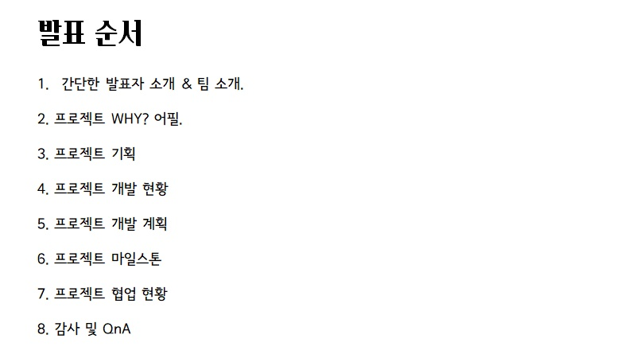
WHAT?
CALM WAVE
Notes:
그래서 저희 조가 무슨 프로젝트를 할 것인가? 라는 궁금증이 생기실텐데요,

Slide 19
WHAT?
CALM WAVE
조금씩 더 나아질 당신을 위해
For You who will get better little by little
Notes:
CALM WAVE 라는 프로젝트입니다.

Slide 20


HOW?
CALM WAVE
핵심 기능 설명 : 업무 & 학습 보조
WHAT?
CALM WAVE
조금씩 더 나아질 당신을 위해
For You who will get better little by little
To-do
On-Going
Complete
목표 이름
목표 시간 : 240분
종류 : BBB
최장 업무 집중 시간
목표 이름
목표 시간 : 180분
종류 : AAA
아주 잘 할겁니다.
Notes:
조금씩 더 나아질 당신을 위해,
당신이 공부를, 업무를 하며 흘리는 무자각성 데이터를 통해 사용자의 성장을 도와주는 서비스를 기획했습니다.

Slide 21

HOW?
CALM WAVE
핵심 기능 설명 : 업무 & 학습 보조
To-do
On-Going
Complete
목표 이름
목표 시간 : 240분
종류 : BBB
최장 업무 집중 시간
목표 이름
목표 시간 : 180분
종류 : AAA
아주 잘 할겁니다.
Notes:
이러한 팀원들과 함께 여태까지 한 기록을 간단히 소개 해드리겠습니다.
우선 기술 스택 및 아키텍쳐입니다.

Slide 22
HOW?
CALM WAVE
핵심 기능 설명 : 업무 & 학습 보조
To-do
On-Going
Complete
목표 이름
목표 시간 : 240분
종류 : BBB
최장 업무 집중 시간
목표 이름
목표 시간 : 180분
종류 : AAA
아주 잘 할겁니다.
Notes:
이러한 팀원들과 함께 여태까지 한 기록을 간단히 소개 해드리겠습니다.
우선 기술 스택 및 아키텍쳐입니다.

Slide 23
HOW?
CALM WAVE
핵심 기능 설명 : 업무 & 학습 보조
To-do
On-Going
Complete
목표 이름
목표 이름
목표 시간 : 180분
종류 : AAA
아주 잘 할겁니다.
목표 시간 : 240분
종류 : BBB
최장 업무 집중 시간
Notes:
이러한 팀원들과 함께 여태까지 한 기록을 간단히 소개 해드리겠습니다.
우선 기술 스택 및 아키텍쳐입니다.

Slide 24


HOW?
CALM WAVE
핵심 기능 설명 : 업무 & 학습 보조
To-do
On-Going
Complete
목표 이름
목표 이름
목표 시간 : 240분
종류 : BBB
최장 업무 집중 시간
Notes:
이러한 팀원들과 함께 여태까지 한 기록을 간단히 소개 해드리겠습니다.
우선 기술 스택 및 아키텍쳐입니다.

Slide 25
HOW?
CALM WAVE
핵심 기능 설명 : 업무 & 학습 보조
On-Going
목표 이름
목표 시간 : 180분
남은 목표 시간 : 150분
종류 : AAA
시작 시간 : 2023-01-26 22:37
최장 업무 시간 : 28분
총합 자리비움 시간 : 30분
스트레칭 횟수 : 2회
거북목 경고 : 3회
Notes:
이러한 팀원들과 함께 여태까지 한 기록을 간단히 소개 해드리겠습니다.
우선 기술 스택 및 아키텍쳐입니다.

Slide 26

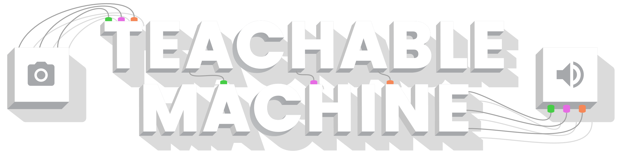
HOW?
CALM WAVE
핵심 기능 설명 : 자세 교정
핵심 기능 설명 : 업무 & 학습 보조
Face API
On-Going
목표 이름
목표 시간 : 180분
남은 목표 시간 : 150분
종류 : AAA
시작 시간 : 2023-01-26 22:37
최장 업무 시간 : 28분
총합 자리비움 시간 : 30분
스트레칭 횟수 : 2회
거북목 경고 : 3회
Notes:
이러한 팀원들과 함께 여태까지 한 기록을 간단히 소개 해드리겠습니다.
우선 기술 스택 및 아키텍쳐입니다.

Slide 27
HOW?
CALM WAVE
핵심 기능 설명 : 자세 교정
Face API
Notes:
이러한 팀원들과 함께 여태까지 한 기록을 간단히 소개 해드리겠습니다.
우선 기술 스택 및 아키텍쳐입니다.

Slide 28
HOW?
CALM WAVE
핵심 기능 설명 : 자세 교정
Face API
VDT 증후군 관리
사용자 거북목 판별
사용자 자세 분석
Notes:
이러한 팀원들과 함께 여태까지 한 기록을 간단히 소개 해드리겠습니다.
우선 기술 스택 및 아키텍쳐입니다.

Slide 29
HOW?
CALM WAVE
핵심 기능 설명 : 자세 교정
Face API
VDT 증후군 관리
사용자 거북목 판별
사용자 자세 분석
업무 / 학습 관리
업무 선호도 관리
시간 효율성 관리
Notes:
이러한 팀원들과 함께 여태까지 한 기록을 간단히 소개 해드리겠습니다.
우선 기술 스택 및 아키텍쳐입니다.

Slide 30
HOW?
CALM WAVE
핵심 기능 설명 : 자세 교정
Face API
VDT 증후군 관리
사용자 거북목 판별
사용자 자세 분석
업무 / 학습 관리
업무 선호도 관리
시간 효율성 관리
Notes:
이러한 팀원들과 함께 여태까지 한 기록을 간단히 소개 해드리겠습니다.
우선 기술 스택 및 아키텍쳐입니다.

Slide 31
HOW?
CALM WAVE
기술 스택 & 아키텍쳐
핵심 기능 설명 : 자세 교정
Face API
VDT 증후군 관리
사용자 거북목 판별
사용자 자세 분석
업무 / 학습 관리
업무 선호도 관리
시간 효율성 관리
Notes:
이러한 팀원들과 함께 여태까지 한 기록을 간단히 소개 해드리겠습니다.
우선 기술 스택 및 아키텍쳐입니다.

Slide 32






















HOW?
CALM WAVE
기술 스택 & 아키텍쳐
Browser
CI/CD
Front-End
Library
User
Back-End
Git
Developer
Notes:
보다시피 깃랩을 통해 푸쉬하면 젠킨스로 자동화하여 사용 할 예정입니다. 네트워크를 많이 사용해야 하는 웹 RTC의 특성 상 경량화 웹을 위해 엔진 NginX를 사용하려 합니다.
유저는 브라우저를 통해, 개발자는 깃랩을 통해 AWS 서버에 접근하게 되고,
저희 아키텍쳐 같은 경우, 도커를 이용해 총 4개의 컨테이너를 올릴 생각입니다. 간단히 CI/CD, FE, BE, Lib로 나눴습니다.
아키텍쳐 관련 발표 할 때 무슨 내용을 해야 할 지 모르겠네요. CI / CD 자동화가 완료 될 경우 해당 부분까지 해두었다. 이런 식으로 진행하면 될 듯.

Slide 33

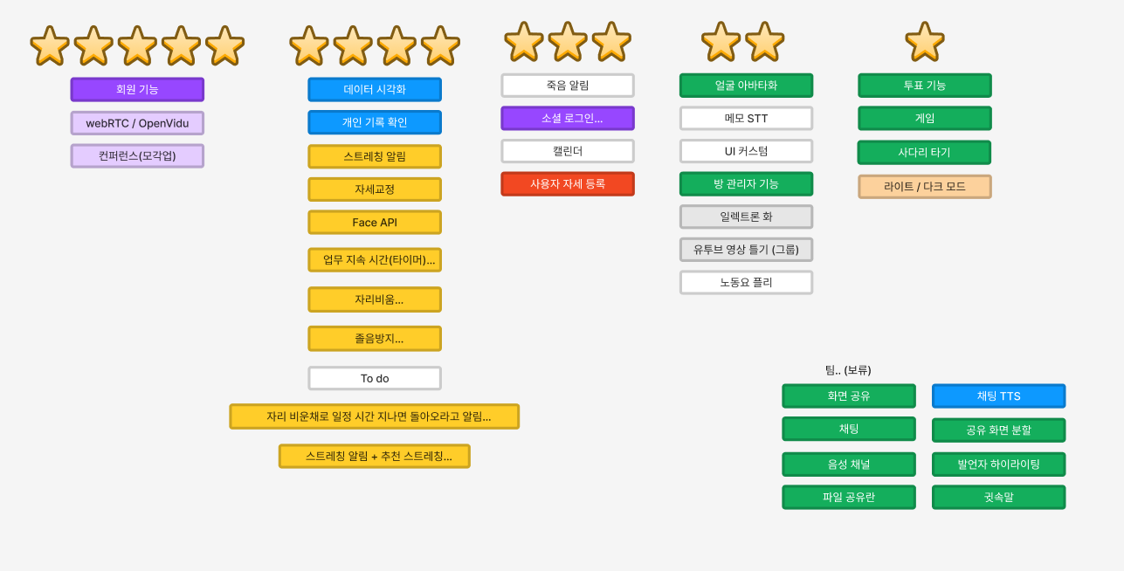
HOW?
CALM WAVE
기능 명세
기능 명세
별점을 통한 가중치를 설정하여 개발 우선도를 평가 하였습니다.
Notes:
기능 명세 같은 경우, 팀원들과 회의를 통해 기능을 도출해낸 뒤 중요도 순으로 별점을 매겼습니다.
이러한 별점을 통한 가중치로 개발 우선도를 평가하였습니다.

Slide 34

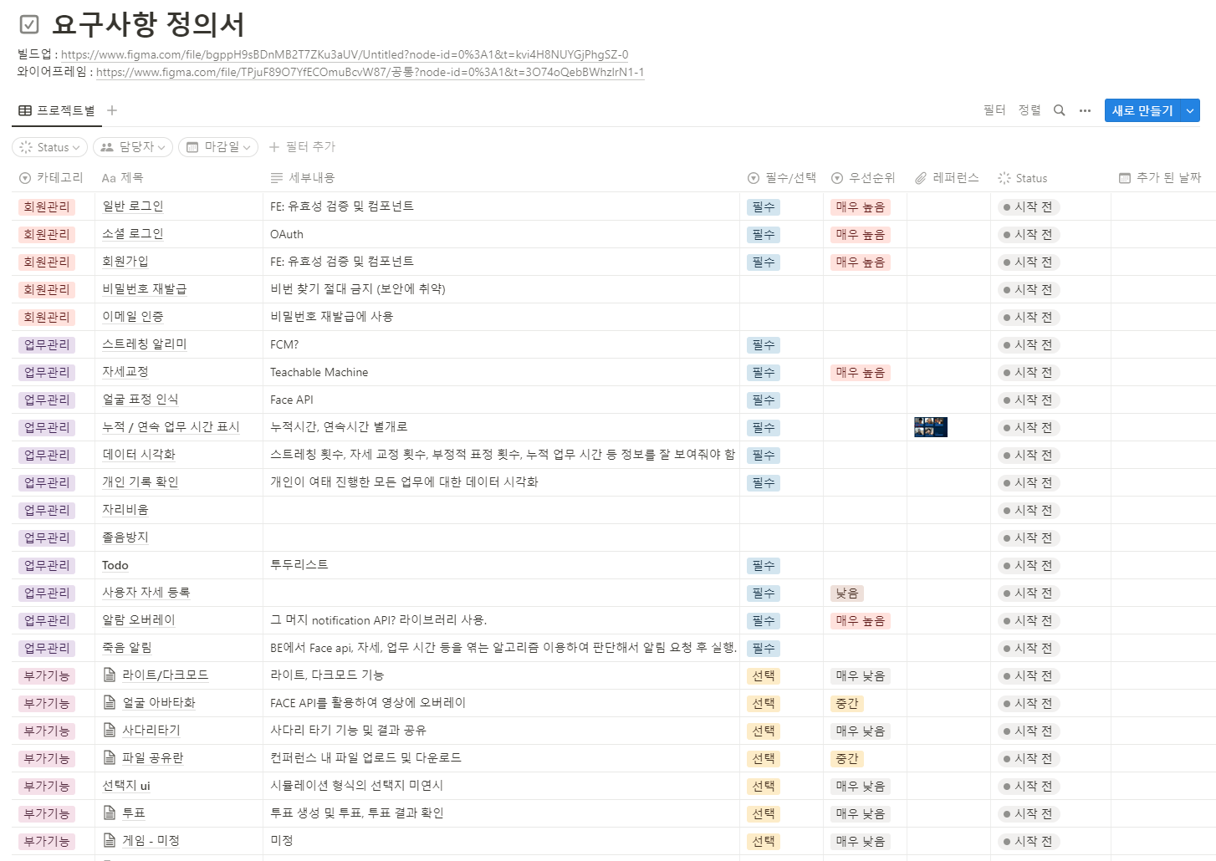
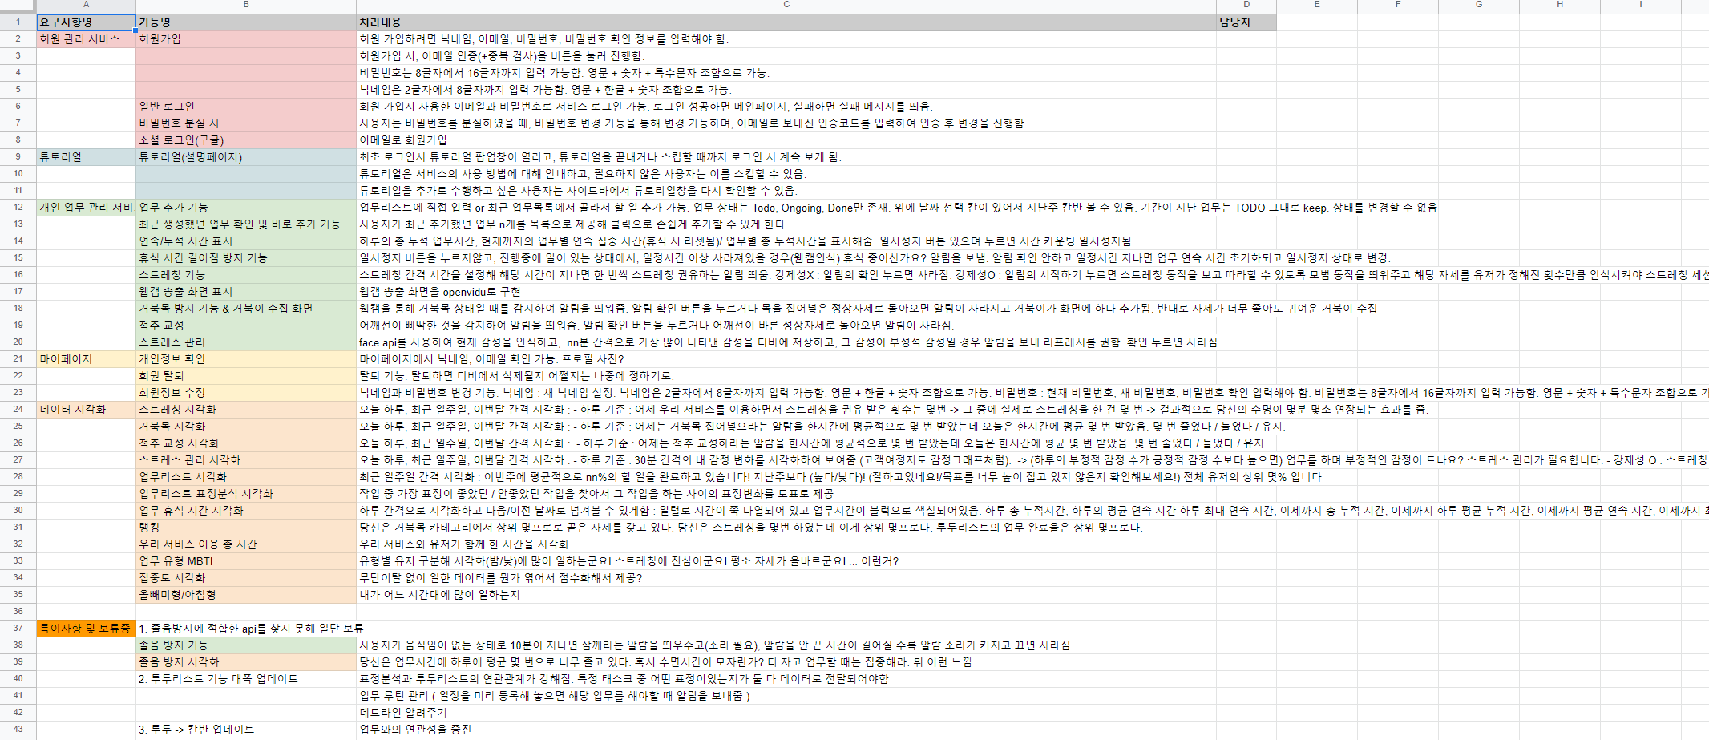
HOW?
CALM WAVE
요구사항 정의
요구사항 정의
요구사항을 기능, 페이지 등 특정 단위로 나눠 정리하였습니다.
Notes:
개발 우선도를 평가한 뒤에는 요구사항을 기능, 페이지 등 특정 단위로 나누어 정리를 하였습니다.
어떤 기능은 컴포넌트로써 여러 곳에 쓰일 수 있고, 어떤 기능은 특정 페이지에서만 사용 될 수 있기에 기능과 페이지 단위로 나눠 정리하였습니다.

Slide 35
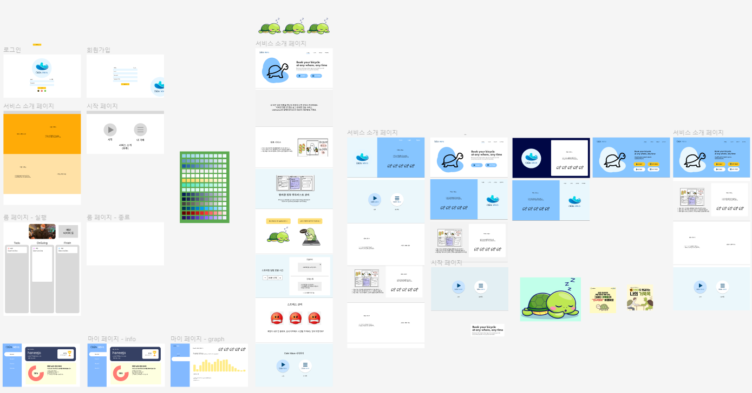
HOW?
CALM WAVE
와이어 프레임
와이어 프레임
페이지 별로 와이어 프레임을 제작하고, 해당 디자인의 틀을 잡아 작업을 시작 할 수 있도록 하였습니다.
또한, 컬러 팔레트 역시 협의 하에 사용하고 있습니다.
Notes:
와이어 프레임 같은 경우, 변경 사항이 가장 많을 것이라 생각하였습니다.
그렇기에 페이지 별로 최대한 많은 프레임을 만들고, 구현 한 뒤 맘에 들지 않은 경우 페이지 형태를 바꾸는 방식을 택했습니다.
좌측에 보시면 저희가 고른 컬러 팔레트가 보일 것입니다. 아래 네가지는 시스템에서 사용 할 색상이며, 나머지는 적재 적소에 색을 입히기로 했습니다.

Slide 36

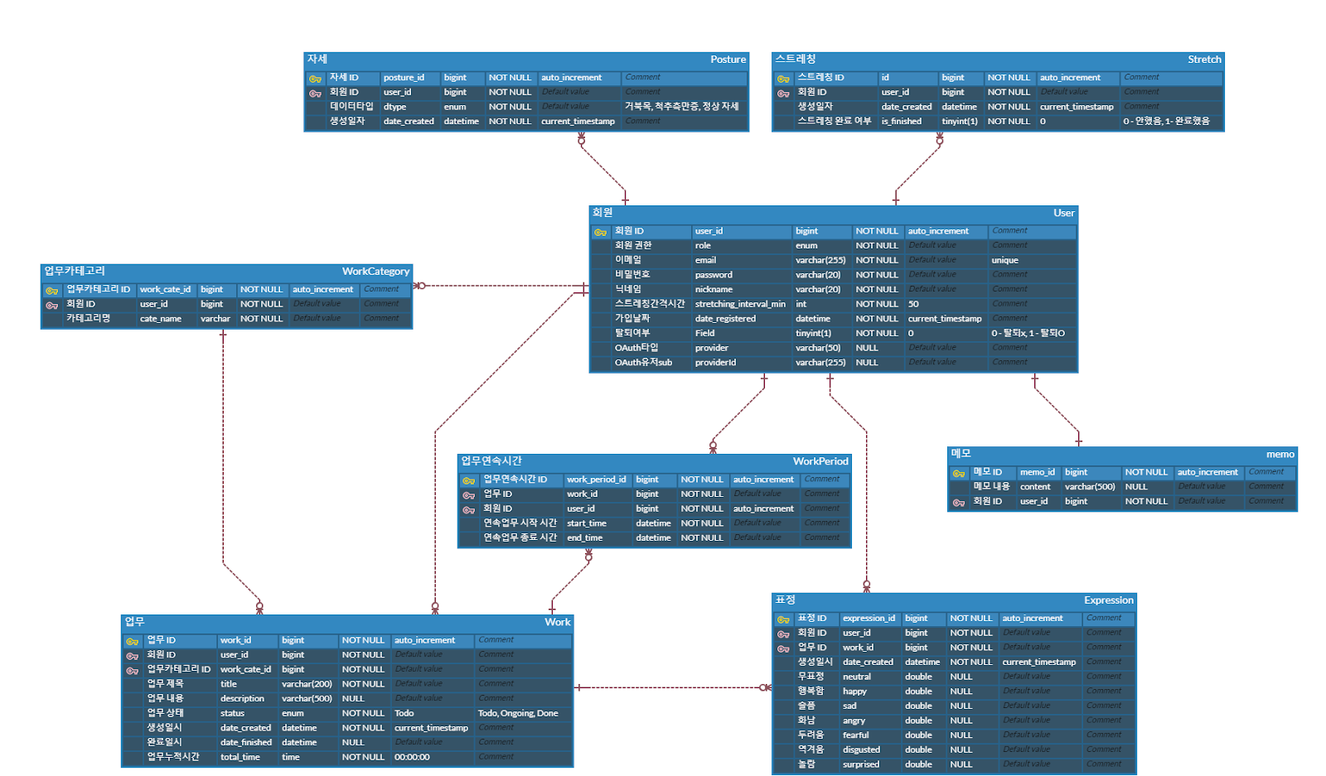
HOW?
CALM WAVE
ERD
ERD
서비스의 기능에 맞게
회원과 업무라는 두 테이블을 중심으로 필요한 데이터들이 서로 연관관계를 이루고 있다.
Notes:
ERD는 서비스의 기능에 맞게 회원과 업무라는 두 테이블을 중심으로 필요한 데이터를 연관관계를 이루도록 해두었습니다.
=> 시각 자료가 필요할 경우 요청 예정.

Slide 37
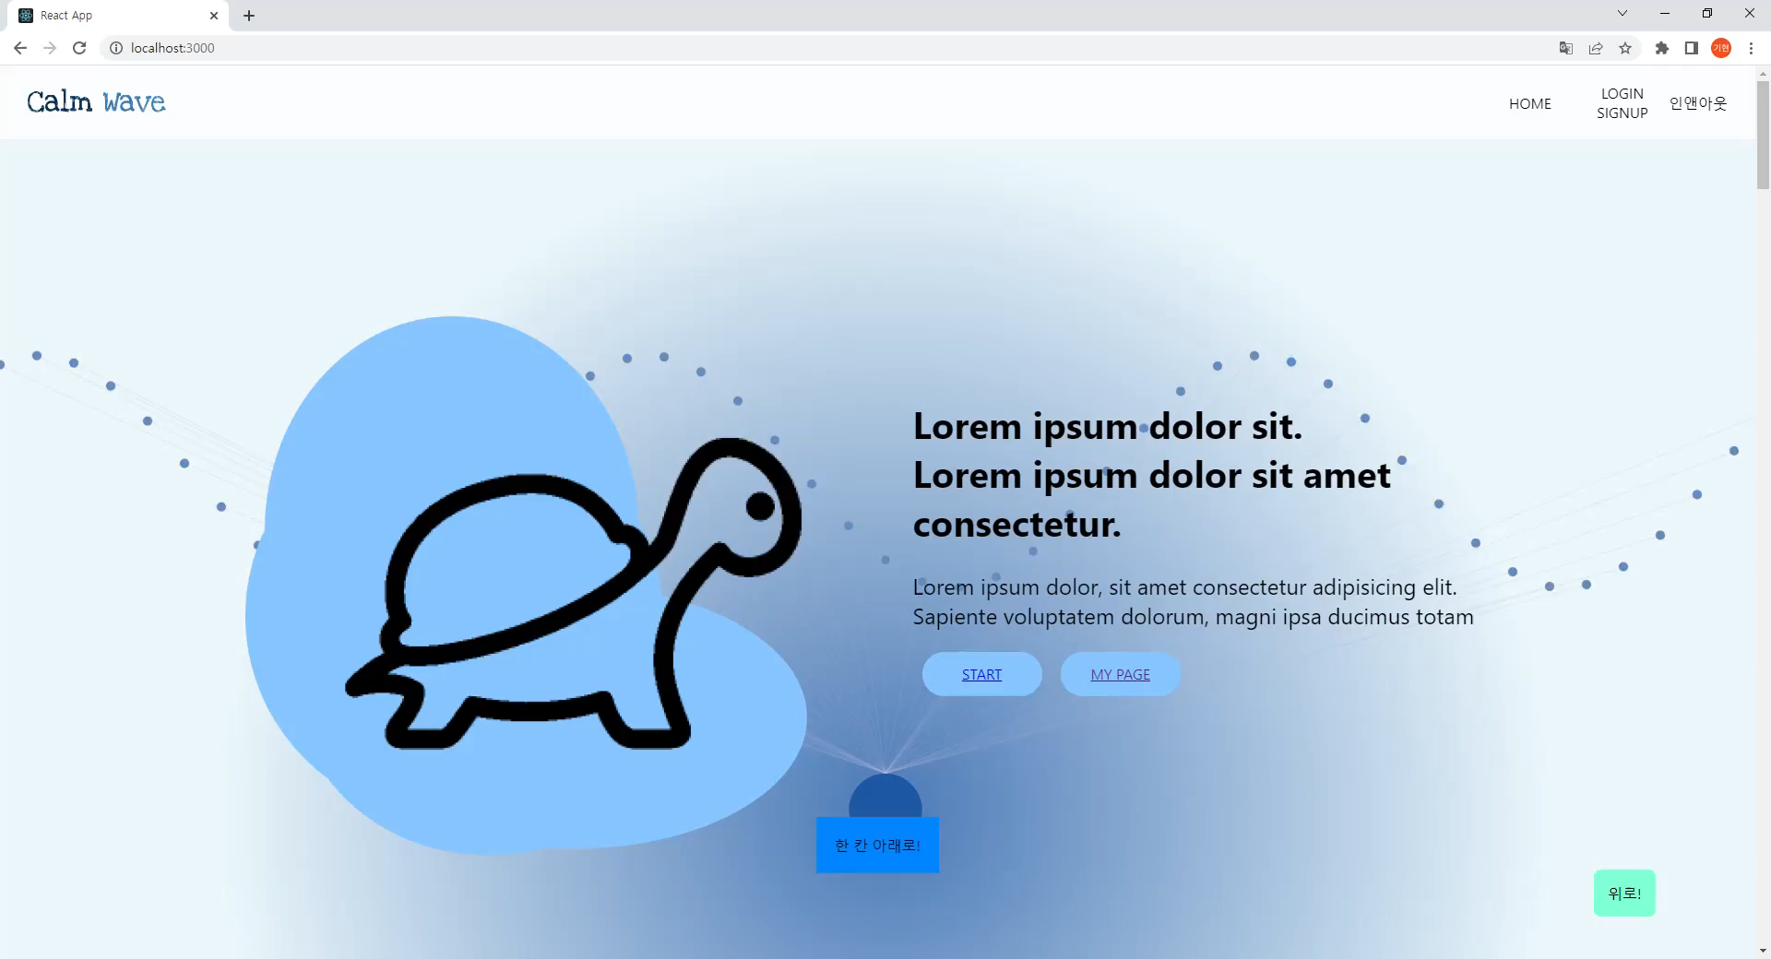

NOW!
CALM WAVE
개발 현황
Home
서비스 소개
서비스 즉시 시작
서비스 튜토리얼
Notes:
즉, 우리가 기획한 서비스는
CALM WAVE라는 이름으로,
이러한 슬로건으로, 장시간 업무를 위한 시간 관리를 효율적으로 하고 싶은 사용자를 위해 유저의 데이터에 맞춰 업무 관리, 자세 교정 솔루션 등을 제시하게 될 것입니다!

Slide 38
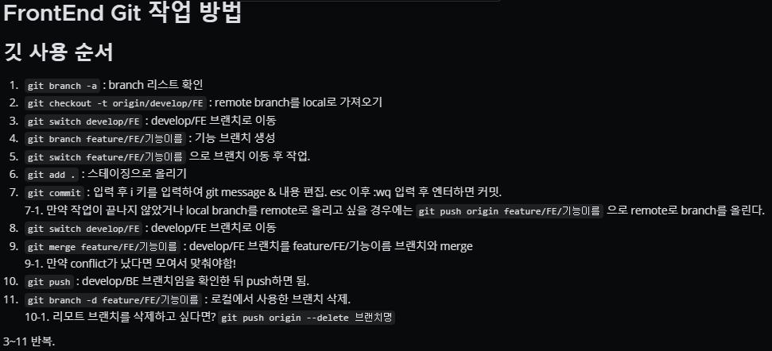
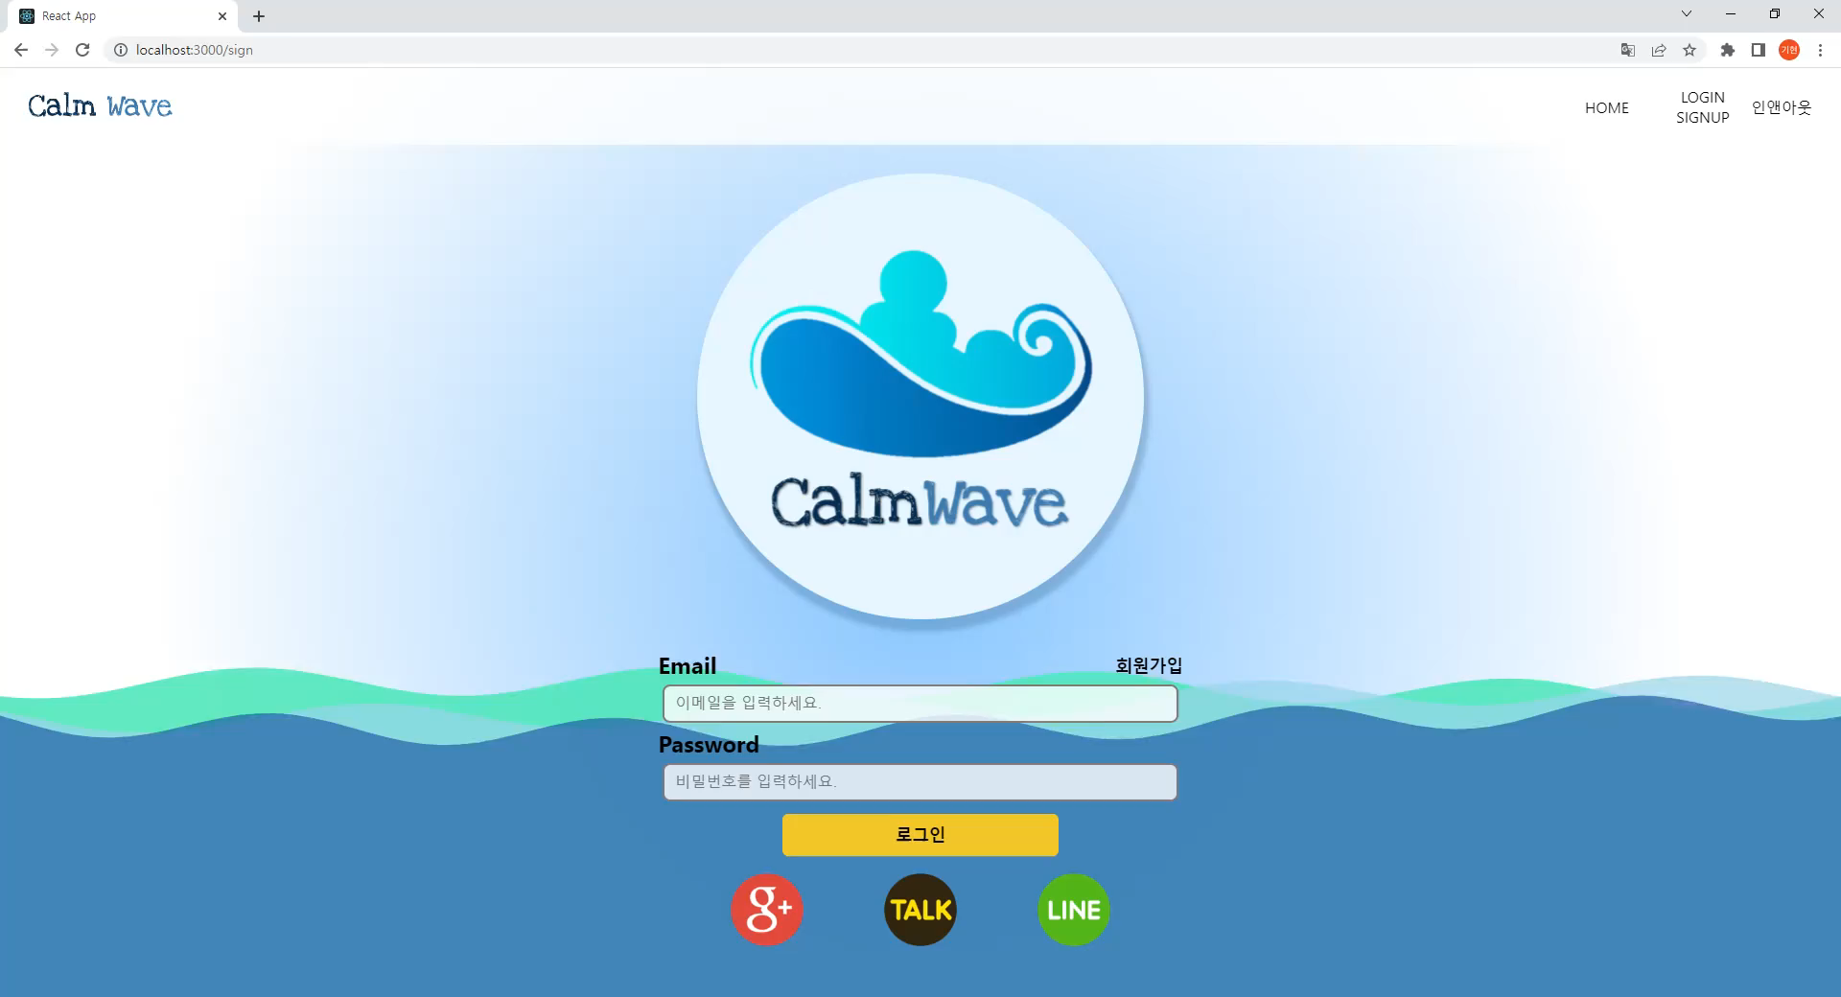
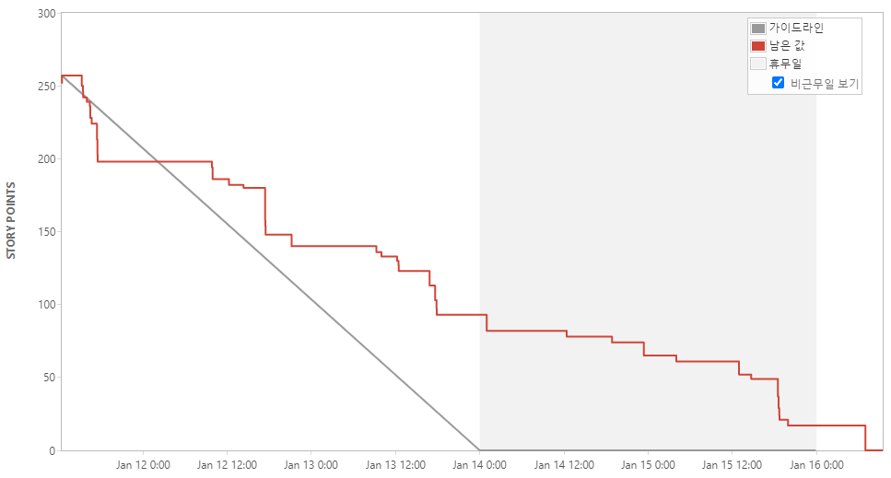
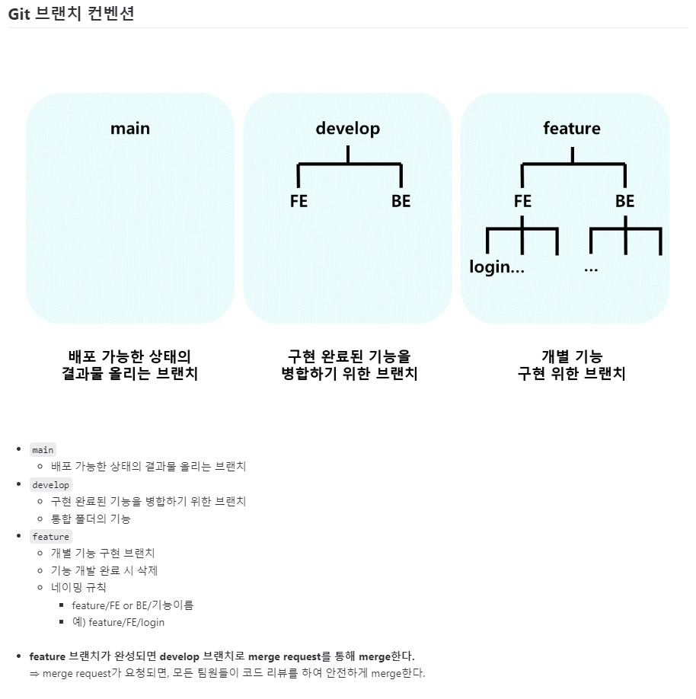
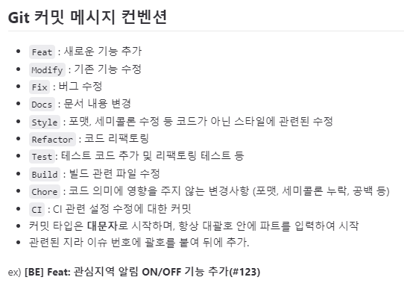
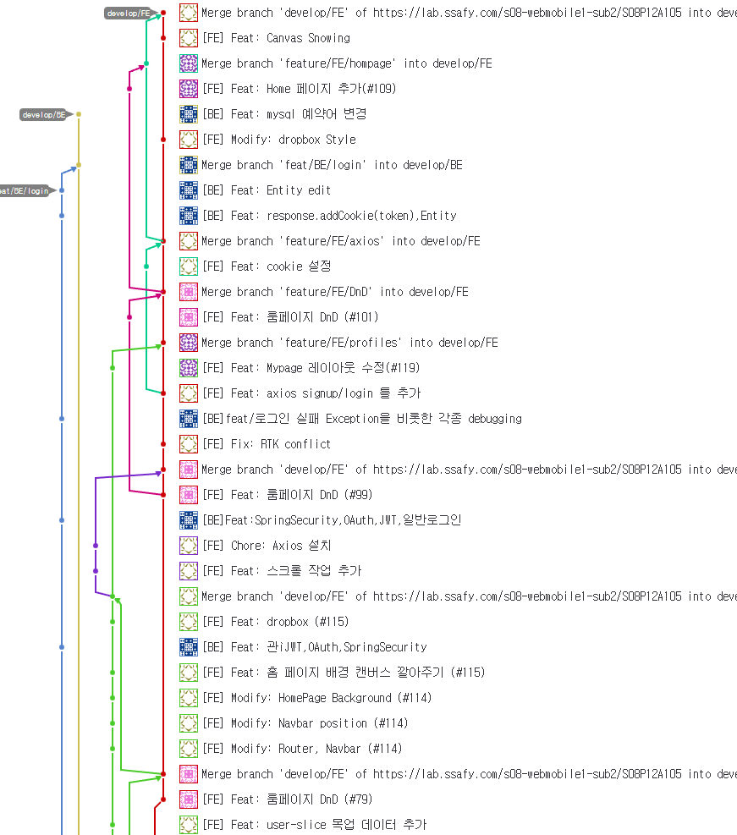
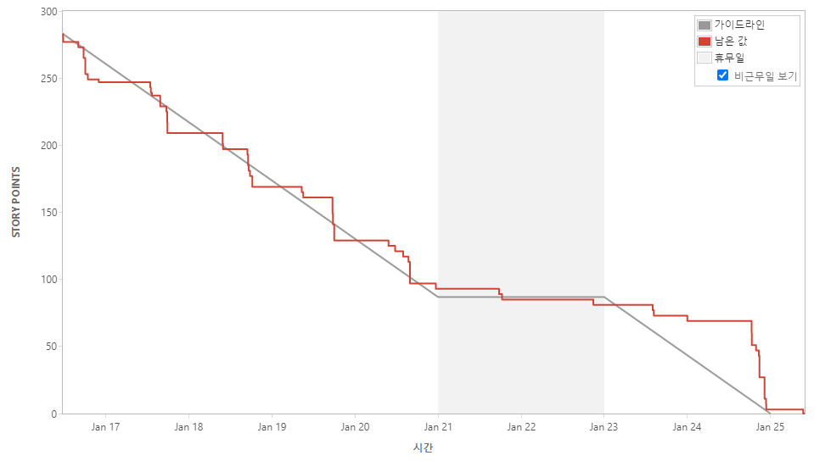
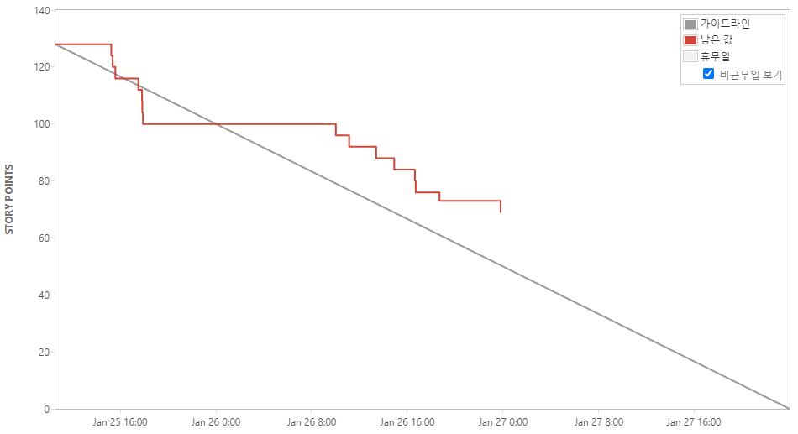
NOW!
CALM WAVE
개발 현황
Login/Signup
UI/UX 고려
정규 표현식을 이용한 유효성 검증
배포 대기중
Notes:
즉, 우리가 기획한 서비스는
CALM WAVE라는 이름으로,
이러한 슬로건으로, 장시간 업무를 위한 시간 관리를 효율적으로 하고 싶은 사용자를 위해 유저의 데이터에 맞춰 업무 관리, 자세 교정 솔루션 등을 제시하게 될 것입니다!

Slide 39
NOW!
CALM WAVE
협업 현황
Notes:
즉, 우리가 기획한 서비스는
CALM WAVE라는 이름으로,
이러한 슬로건으로, 장시간 업무를 위한 시간 관리를 효율적으로 하고 싶은 사용자를 위해 유저의 데이터에 맞춰 업무 관리, 자세 교정 솔루션 등을 제시하게 될 것입니다!

Slide 40
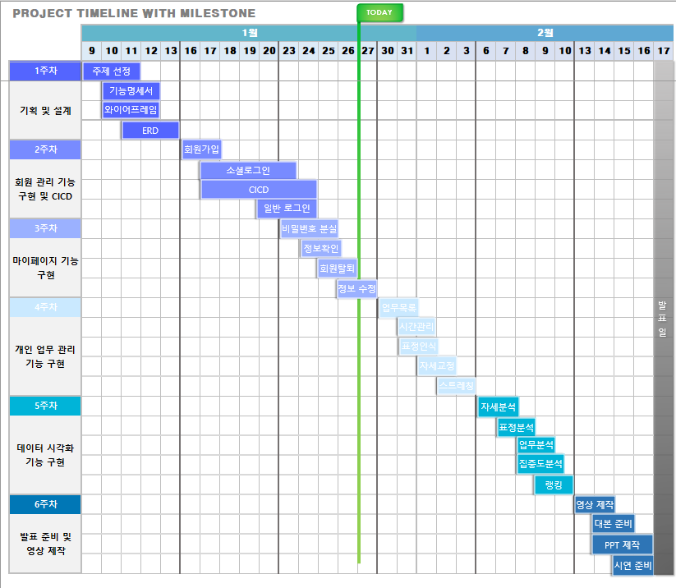
WILL!
CALM WAVE
마일스톤
1주차 & 2주차 요약
기획 & 명세
필수 요구 사항 작업
서비스 기틀 작업
3주차 & 4주차 요약
메인 기능 & 핵심 컨텐츠
목표 세분화 설정
UX/UI 개선 작업
5주차 & 6주차 요약
빌드/테스트 & 발표 준비
빌드 / 테스트 작업
PPT / 영상 작업
Notes:
즉, 우리가 기획한 서비스는
CALM WAVE라는 이름으로,
이러한 슬로건으로, 장시간 업무를 위한 시간 관리를 효율적으로 하고 싶은 사용자를 위해 유저의 데이터에 맞춰 업무 관리, 자세 교정 솔루션 등을 제시하게 될 것입니다!

Slide 41
WILL!
CALM WAVE
마일스톤
1주차 & 2주차 요약
기획 & 명세
필수 요구 사항 작업
서비스 기틀 작업
WebRTC의 특징인 지연 없는 실시간 정보 통신에 집중
3주차 & 4주차 요약
메인 기능 & 핵심 컨텐츠
목표 세분화 설정
UX/UI 개선 작업
Spring Security로 보안성 강화
빌드/배포 자동화를 통한 개발 편의성 강화
5주차 & 6주차 요약
빌드/테스트 & 발표 준비
빌드 / 테스트 작업
PPT / 영상 작업
Notes:
즉, 우리가 기획한 서비스는
CALM WAVE라는 이름으로,
이러한 슬로건으로, 장시간 업무를 위한 시간 관리를 효율적으로 하고 싶은 사용자를 위해 유저의 데이터에 맞춰 업무 관리, 자세 교정 솔루션 등을 제시하게 될 것입니다!

Slide 42
WILL!
CALM WAVE
마일스톤
1주차 & 2주차 요약
기획 & 명세
필수 요구 사항 작업
서비스 기틀 작업
보안성 강화를 위한 메일 인증을 통한 비밀번호 변경
3주차 & 4주차 요약
메인 기능 & 핵심 컨텐츠
목표 세분화 설정
UX/UI 개선 작업
유저의 업무 상황을 정밀 분석 하기 위한 티쳐블머신, Face API 등 사용
5주차 & 6주차 요약
빌드/테스트 & 발표 준비
빌드 / 테스트 작업
PPT / 영상 작업
Notes:
즉, 우리가 기획한 서비스는
CALM WAVE라는 이름으로,
이러한 슬로건으로, 장시간 업무를 위한 시간 관리를 효율적으로 하고 싶은 사용자를 위해 유저의 데이터에 맞춰 업무 관리, 자세 교정 솔루션 등을 제시하게 될 것입니다!

Slide 43
WILL!
CALM WAVE
마일스톤
1주차 & 2주차 요약
기획 & 명세
필수 요구 사항 작업
서비스 기틀 작업
빌드 및 테스트를 꼼꼼히 진행하며 추가 작업 진행
가독성과 전달력 고려
3주차 & 4주차 요약
메인 기능 & 핵심 컨텐츠
목표 세분화 설정
UX/UI 개선 작업
UI / UX 를 고려하여 유저 친화적인 컴포넌트 구성
5주차 & 6주차 요약
빌드/테스트 & 발표 준비
빌드 / 테스트 작업
PPT / 영상 작업
Notes:
즉, 우리가 기획한 서비스는
CALM WAVE라는 이름으로,
이러한 슬로건으로, 장시간 업무를 위한 시간 관리를 효율적으로 하고 싶은 사용자를 위해 유저의 데이터에 맞춰 업무 관리, 자세 교정 솔루션 등을 제시하게 될 것입니다!

Slide 44
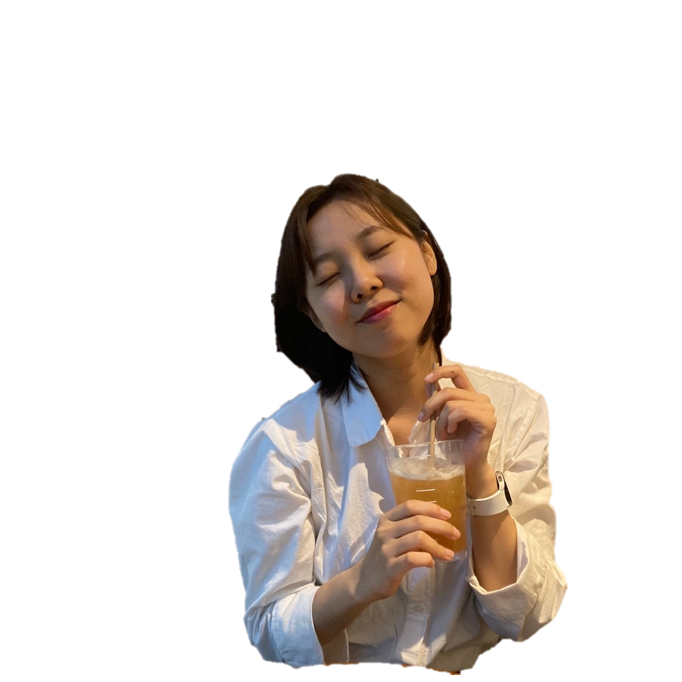

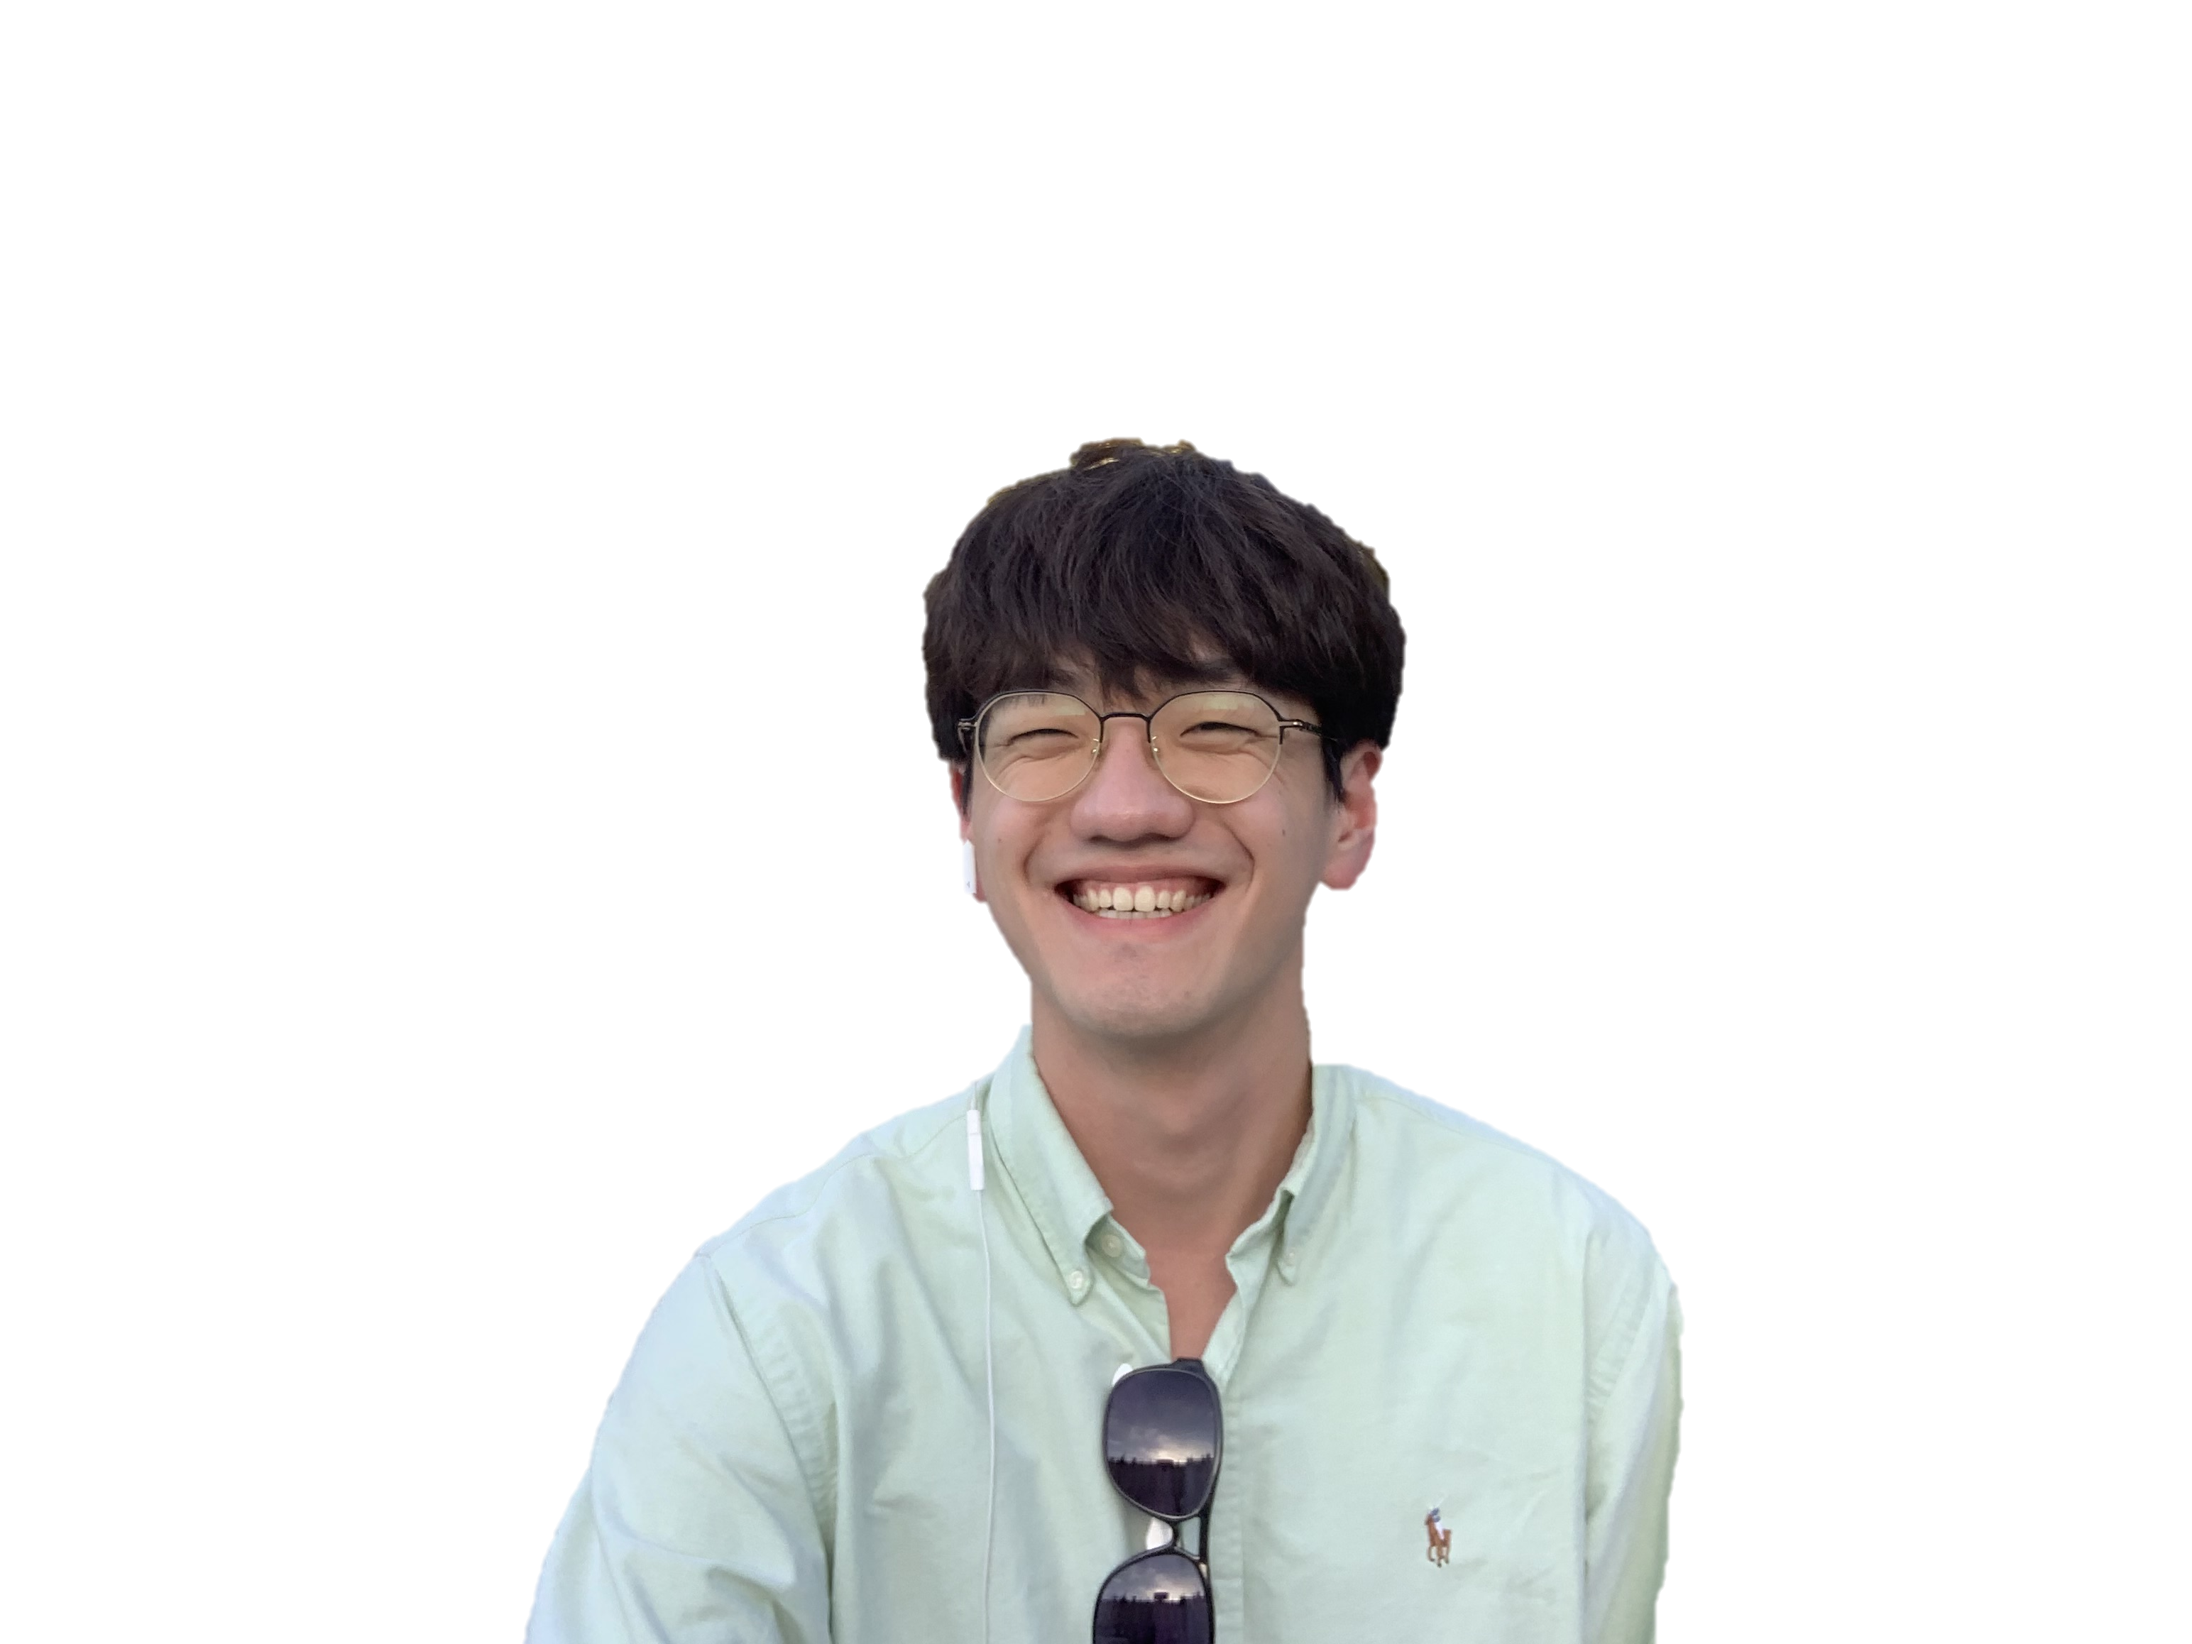
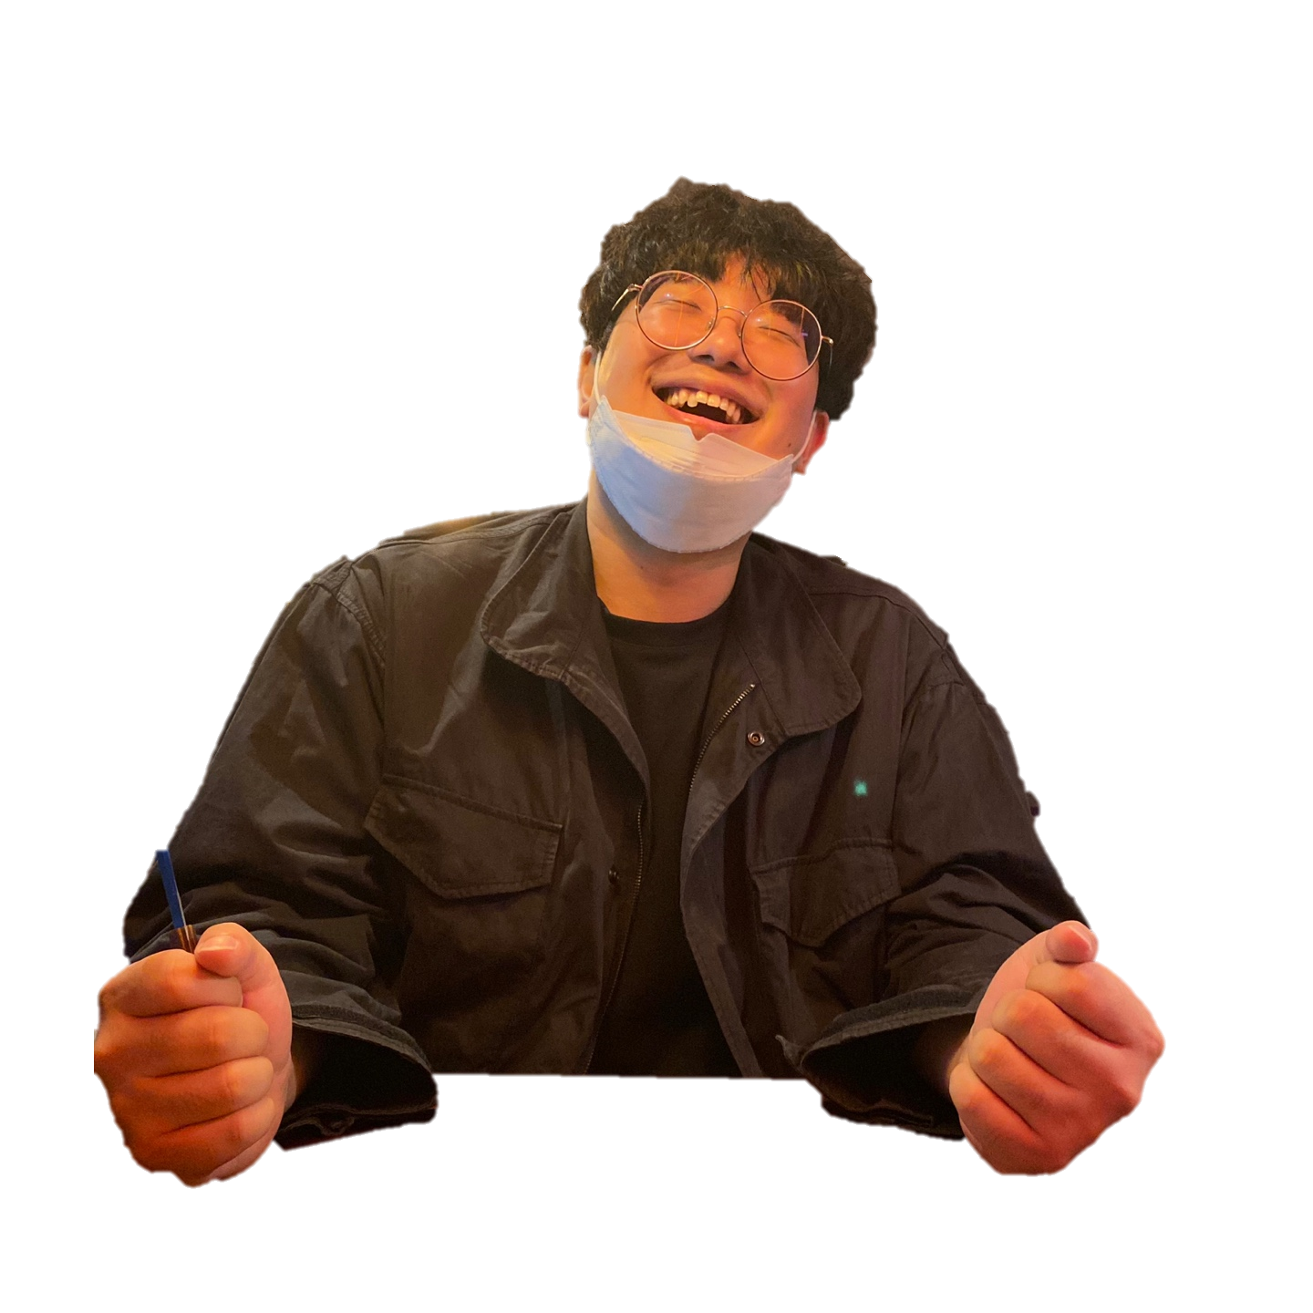
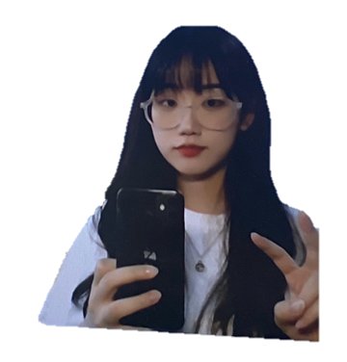
WHO?
CALM WAVE
팀원 소개
Back-End Engineer
회원 기능, 업무 기능, OAuth2
전공자
남이랑
Team Leader & Back-End Engineer
CI / CD, Server, DB
전공자
양주연
한기현
조한이
윤서용
Front-End Engineer
회원 기능
API 통신 관리
Page Background
비전공자
Front-End Engineer
UI / UX
Design 관리
Router
비전공자
Front-End Engineer
WebRTC
업무 기능
Redux 관리
비전공자
Notes:
우선 백엔드 팀원을 소개드리겠습니다.
각각 스펙, 역할 뭐시기 저시기 설명하고 유능하다 어필

Slide 45
WHO?
팀원 소개
CALM WAVE
팀원 소개
한기현
조한이
윤서용
Back-End Engineer
회원 기능, 업무 기능, OAuth2
전공자
남이랑
Front-End Engineer
회원 기능
API 통신 관리
Page Background
비전공자
Front-End Engineer
UI / UX
Design 관리
Router
비전공자
Front-End Engineer
WebRTC
업무 기능
Redux 관리
비전공자
Team Leader & Back-End Engineer
CI / CD, Server, DB
전공자
양주연
Notes:
그리고 프론트 엔드 팀원입니다.
각각 스펙, 역할 뭐시기 저시기 설명하고 유능하다 어필

Slide 46
CALM WAVE
조금씩 더 나아질 당신을 위해
For You who will get better little by little
Notes:
즉, 우리가 기획한 서비스는
CALM WAVE라는 이름으로,
이러한 슬로건으로, 장시간 업무를 위한 시간 관리를 효율적으로 하고 싶은 사용자를 위해 유저의 데이터에 맞춰 업무 관리, 자세 교정 솔루션 등을 제시하게 될 것입니다!

Slide 47
CALM WAVE
조금씩 더 나아질 당신을 위해
For You who will get better little by little
감사합니다!
다 같이 즐거운 프로젝트 해요!
Notes:
즉, 우리가 기획한 서비스는
CALM WAVE라는 이름으로,
이러한 슬로건으로, 장시간 업무를 위한 시간 관리를 효율적으로 하고 싶은 사용자를 위해 유저의 데이터에 맞춰 업무 관리, 자세 교정 솔루션 등을 제시하게 될 것입니다!

Slide 48
CALM WAVE
조금씩 더 나아질 당신을 위해
For You who will get better little by little
감사합니다!
다 같이 즐거운 프로젝트 해요!
Notes:
즉, 우리가 기획한 서비스는
CALM WAVE라는 이름으로,
이러한 슬로건으로, 장시간 업무를 위한 시간 관리를 효율적으로 하고 싶은 사용자를 위해 유저의 데이터에 맞춰 업무 관리, 자세 교정 솔루션 등을 제시하게 될 것입니다!

